Slide 1
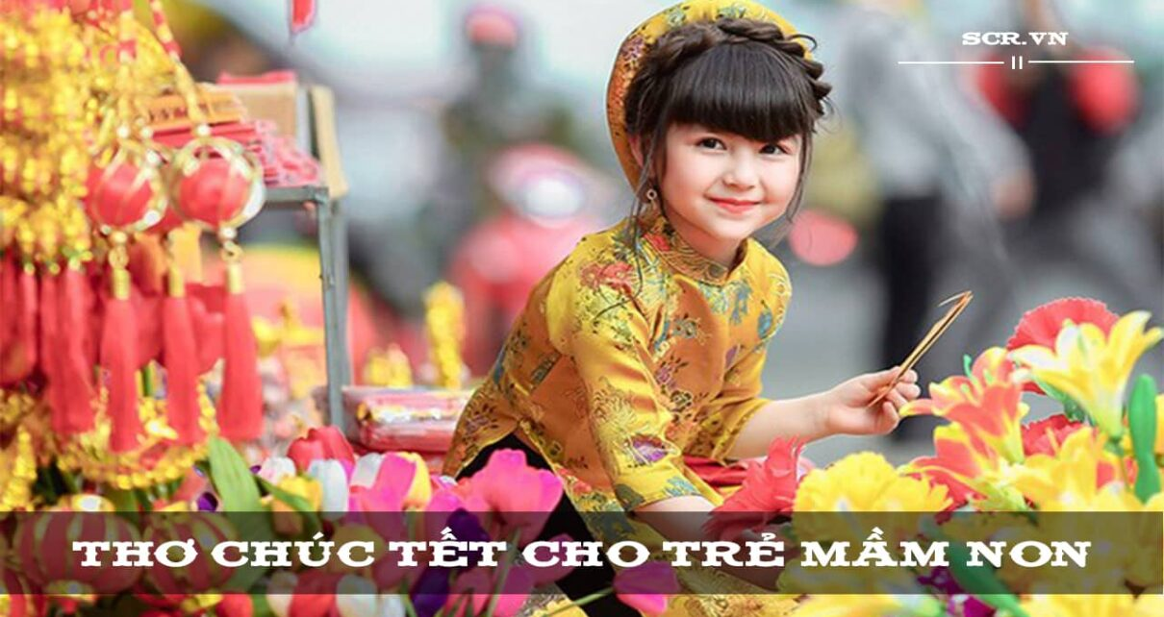

Slide 2

TẾT ĐANG VÀO NHÀ
St: Nguyễn Hồng Kiên
Hoa đào trước ngõ
Cười vui sáng hồng
Hoa mai trong vườn
Rung rinh cánh trắng
Sân nhà đầy nắng
Mẹ phơi áo hoa
Em dán tranh gà
Ông treo câu đối
Tết đang vào nhà
Sắp thêm một buổi
Trời đất nở hoa.

Slide 3
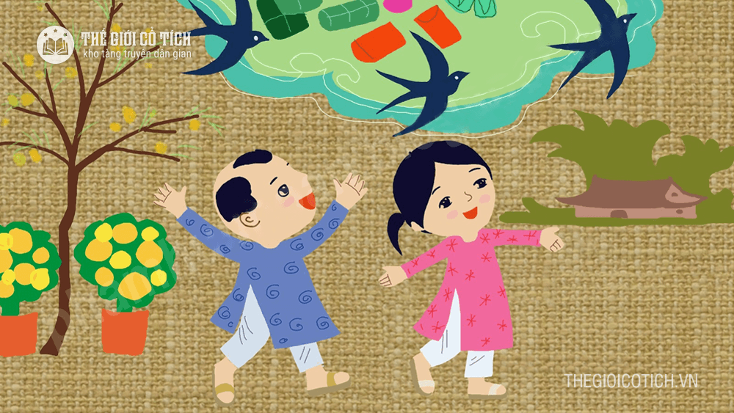
TẾT LÀ BẠN NHỎ
Tết cũng là bạn nhỏ
Nên thích đi la cà
Làm mọi người mong đợi
Nhanh chân nào Tết ơi!
Tác giả: Phan Trọng Bảo Viên

Slide 4

Chúc tết
Tác giả: Nlp Trinh
Năm hết tết đến
Bé chúc cả nhà
Cha mẹ, ông bà
Dồi dào, sức khỏe
Chúc anh, chúc chị
Mọi điều như ý
Học hành chăm chỉ
Hoan hỉ cả năm
Bé chúc mọi người
Đầy ắp tiếng cười
Tràn ngập tình thương
An khang thịnh vượng.

Slide 5

Năm mới bé chúc
Nguồn: Sưu tầm
Năm mới bé chúc
Cả nhà sung túc
Vạn sự khang an
Phước tràn lộc sang
Mọi ngày may mắn
Bé cười tươi tắn
Kính chúc mọi người
Hạnh phúc xuân ngời
Như gia đình nhà bé.
Kính chúc! Kính chúc!

